Slide 1
Sistemas Microprocessados
Monitoria 3

Slide 2
Subrotinas

Slide 3
Subrotinas
Objetivo
Reuso de código
Mais legibilidade

Slide 4
Subrotinas
Requisito
Preservar o estado dos registradores

Slide 5
Subrotinas
Salvar variáveis temporárias (opcional)
Carregar argumentos (na pilha ou registradores combinados)
Chamar subrotina (call subrotina)
Salva Contexto (push dos registradores usados)
Executa operações
Salva retorno (manipula a pilha ou combina um registrador para retorno)
Restaura Contexto (pop dos registradores salvos)
Retorna (ret)
Captura retorno (pilha ou registrador combinado)
Restaura variáveis temporárias (opcional)

Slide 6
Modos de Endereçamento

Slide 7
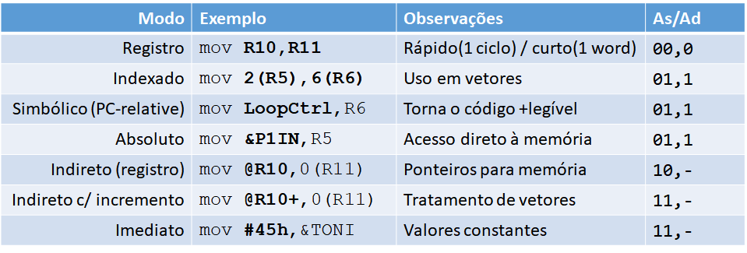
Modos de Endereçamento

Slide 8
Modos de Endereçamento
Modo de Registro
MOV R5, R6
Acessa o registro gravando ou lendo diretamente
Não calcula endereços
Rápido

Slide 9
Modos de Endereçamento
Indexado
MOV R6, 6(R7)
Soma base (R7) com deslocamento (6)
Bom para vetores ou números grandes

Slide 10
Modos de Endereçamento
Simbólico
MOV dado, R7
Acessa endereço relativo a PC

Slide 11
Modos de Endereçamento
Absoluto
MOV &dado, R7
Endereço absoluto na memória
Usa SR ao invés de PC (vale 0 nesse caso)

Slide 12
Modos de Endereçamento
Indireto
MOV @R6, R7
Acessa memória no endereço em R6
Somente funciona no campo src

Slide 13
Modos de Endereçamento
Indireto com auto-incremento
MOV @R6+, R7
Primeiro acessa e depois soma a R6
Se for instrução de byte, soma 1. Se for de word soma 2

Slide 14
Modos de Endereçamento
Imediato
MOV #45, R7
Substitui #45 com @PC+
Imediato é codificado logo após a instrução

Slide 15
Montagem e Desmontagem

Slide 16
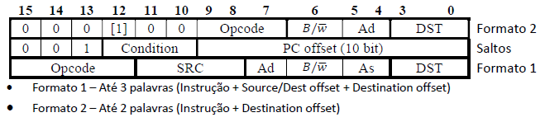
Montagem e Desmontagem

Slide 17
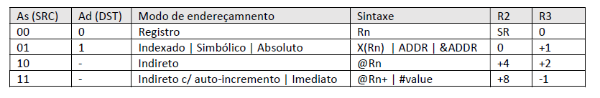
Montagem e Desmontagem

Slide 18
Montagem e Desmontagem
Casos Especiais
Imediato => Troca imediato por @PC+ e adiciona o imediato após inst.
Acesso indexado => Adiciona word com deslocamento após inst.
Simbólico => Troca por x(PC), sendo x um deslocamento relativo a PC
Absoluto => Troca por x(SR), sendo x o endereço absoluto (SR vale 0)
R0 => PC
R1 => SP
R2 => SR
R3 => Gerador de Constantes

Slide 19
Montagem e Desmontagem
Código:
MOV #0x1234, 100(R5)
“Convertido”:
MOV @PC+, 0(R5)
0x1234
100
Compilado:
0x40B5
0x1234
0x0064

Slide 20
Montagem e Desmontagem
Código:
MOV vetor, R5 ; Supor vetor em 0x2400
“Convertido”:
MOV 0(PC), R5 ; Supor PC em 0x4400
0xE000 ; 0x2400-0x4400 = -0x2000 (fazer complemento a 2)
Compilado:
0x4015
0xE000

Slide 21
Montagem e Desmontagem
Código:
MOV &vetor, R5 ; Supor vetor em 0x2400
“Convertido”:
MOV 0(SR), R5
0x2400
Compilado:
0x4215
0x2400

Slide 22
Montagem e Desmontagem
Código:
MOV #10, R5
loop: DEC R5 ; Vira SUB #1, R5
JNZ loop
Compilado:
0x4035
0x000A
0x8035
0x23FE

Slide 23
GPIO

Slide 24
GPIO
Alguns registradores de configuração principal:
PxREN
PxDIR
PxOUT
PxIN
PxDS
obs.: x é o número da porta. ex.: P1DIR, P1OUT, P1REN...

Slide 25
GPIO
Como configurar o registrador
P1.7
P1.6
P1.5
P1.4
P1.3
P1.2
P1.1
P1.0
P1

Slide 26
GPIO
Como configurar o registrador
Escolha seu pino. ex.: P1.3
P1.7
P1.6
P1.5
P1.4
P1.3
P1.2
P1.1
P1.0
P1

Slide 27
GPIO
Como configurar o registrador
Escolha seu pino. ex.: P1.3
Use BIS, BIC e XOR para configurar
P1.7
P1.6
P1.5
P1.4
P1.3
P1.2
P1.1
P1.0
P1DIR
BIS.B #BIT3, &P1DIR ; P1DIR.3 vale 1 (out)
BIC.B #BIT3, &P1DIR ; P1DIR.3 vale 0 (in)
XOR.B #BIT3, &P1DIR ; P1DIR.3 troca

Slide 28
GPIO
PxDIR
Indica direção
0 -> entrada (padrão)
1 -> saída
Pino de entrada fica em modo de alta impedância no modo entrada

Slide 29
GPIO
PxREN
Liga ou desliga resistor de pull-up ou pull-down
0 -> desligado (padrão)
1 -> ligado
usa-se somente para modo entrada
up ou down determinado com PxOUT
usado em pinos com sinais que podem flutuar

Slide 30
GPIO
PxOUT
Muda o valor fornecido pelo pino (0V ou 3V3) no modo saída
0 -> 0V
1 -> 3V3
Também muda se é resistor de pull-up ou down no modo entrada
0 -> pull-down
1 -> pull-up

Slide 31
GPIO
PxIN
Indica o valor lógico no pino em modo de entrada
0 -> 0 Lógico (~0V)
1 -> 1 Lógico (~3V3)
Leitura somente

Slide 32
GPIO
PxDS
Fornece mais corrente para a saída
0 -> corrente normal
1 -> corrente extra
Bom para aplicações mais pesadas
Gasta mais energia

Slide 33
GPIO
main: BIS.B #BIT1, &P1REN ; Resistor
BIC.B #BIT1, &P1DIR ; Entrada
BIS.B #BIT1, &P1OUT ; Pull-up
RRA.B &P1IN ; BIT1 no LSB
RRA.B &P1IN ; BIT1 no Carry
JC main ; Pula enquanto ler
; 1
JMP $
main: BIS.B #BIT7, &P4DIR ; Saída
BIS.B #BIT7, &P4OUT ; Liga LED
JMP $

